Slide 1
Homework1
Circuit Simulation of Basic CMOS Circuits
(EDA Server and HSPICE)
TA1：何堡棋 email: pokeyisgod@gmail.com
TA2：郭厚均 email: tim84611@gmail.com
Date : 2023.03.02

Slide 2
X Tools
請使用遠端程式 (MobaXterm) 連入伺服器
下載網址：https://mobaxterm.mobatek.net/download-home-edition.html
請勿再使用 Xmanager 或 MobaXterm 的 XDMCP 連入伺服器

Slide 3
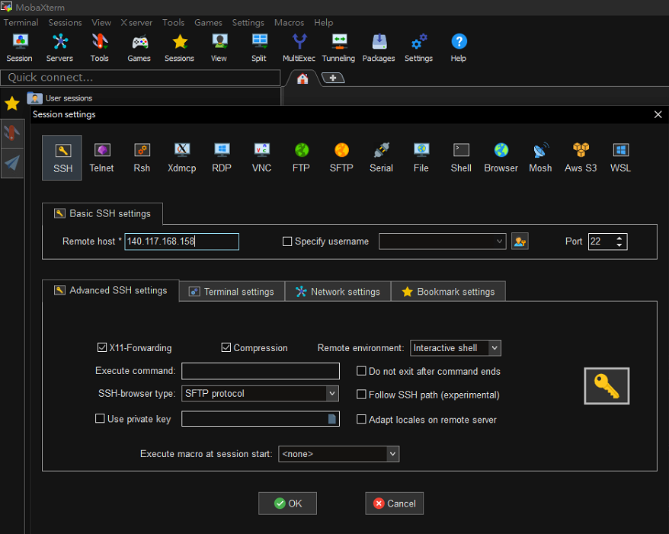
MobaXterm
相關設定及步驟參照下圖
1.
2.
3.
4.
5.
6.
7.

Slide 4
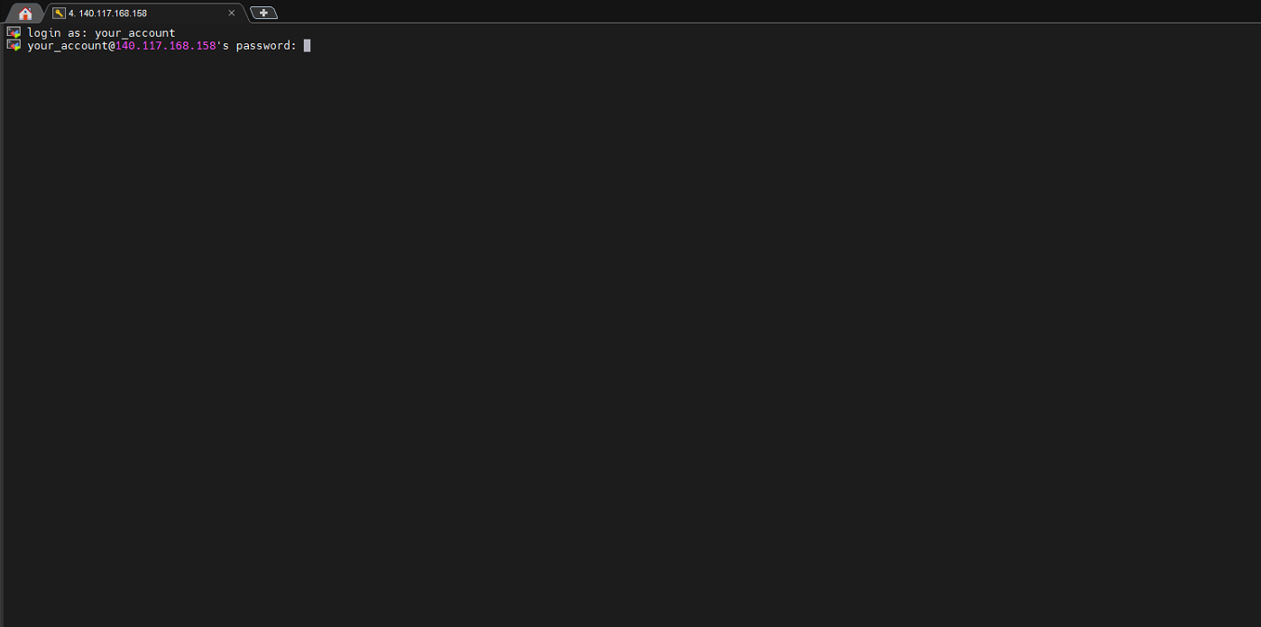
MobaXterm
登入頁面
自己的帳號密碼請參照中山網路大學公告板

Slide 5
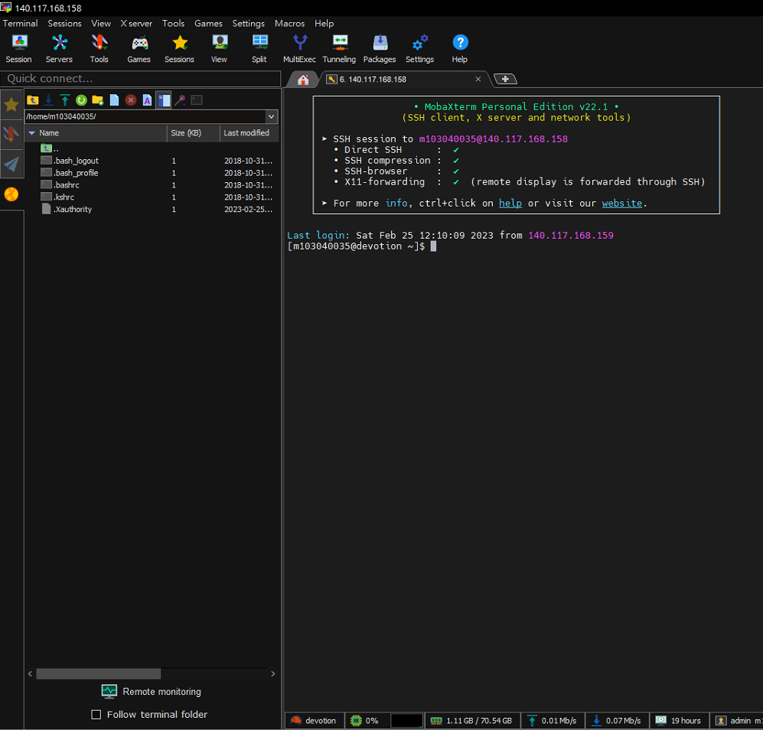
MobaXterm
登入成功頁面
檔案總管

Slide 6
事前所需相關檔案
確認製程檔
/EDA_Tools/CBDK/C18/ (140.117.168.158 Server 之 C18 製程檔案)
/EDA_Tools/CBDK/C18/calibre/Calibre_DRC/rule.drc
/EDA_Tools/CBDK/C18/calibre/Calibre_LVS/Rule.lvs
/EDA_Tools/CBDK/C18/calibre/Calibre_PEX/Rule.rce
/EDA_Tools/CBDK/C18/calibre/Calibre_PEX/Rule_08KA.rc
/EDA_Tools/CBDK/C18/calibre/Calibre_PEX/Rule_20KA.rc
/EDA_Tools/CBDK/C18/model/cic018.l
/EDA_Tools/CBDK/C18/virtuoso/cic18_fix.tf
/EDA_Tools/CBDK/C18/virtuoso/display.drf
/EDA_Tools/CBDK/C18/.cdsinit (使用 Ctrl + H 顯示隱藏檔案)

Slide 7
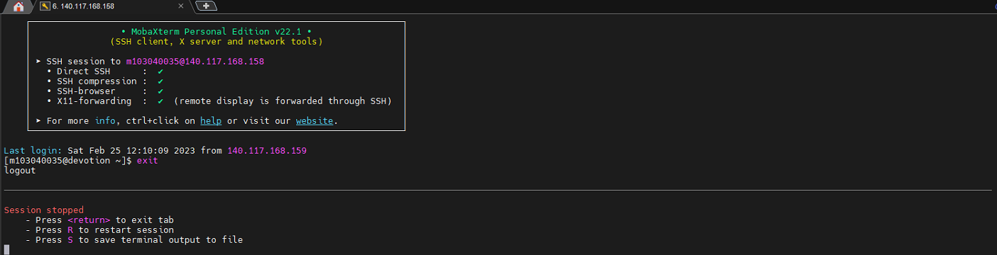
MobaXterm
登出頁面
由於此次修課同學較多，如無使用 Server 請記得在 Terminal 下輸入 exit 並確認成功登出，避免搶佔其他同學的資源。

Slide 8
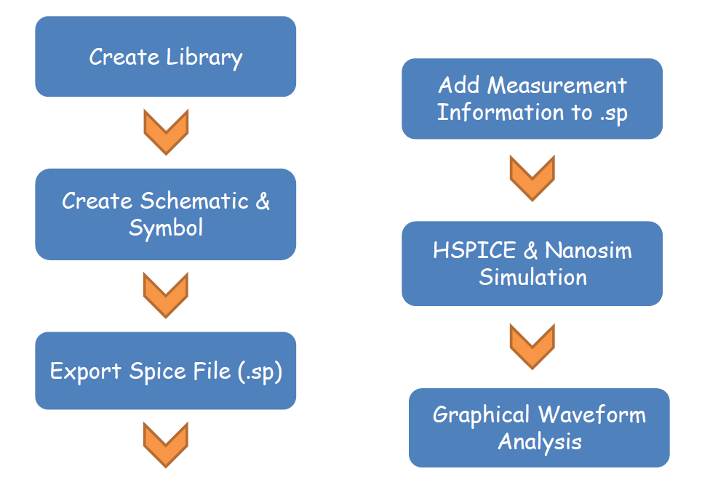
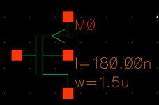
HW1 作業流程
Add Measurement Information to .sp
Create Schematic & Symbol
HSPICE & Nanosim Simulation
HSPICE → 結果較精確(時間久)
Nanosim → 略低4%(時間快)
Export Spice File (.sp)
Graphical Waveform Analysis
8

Slide 9
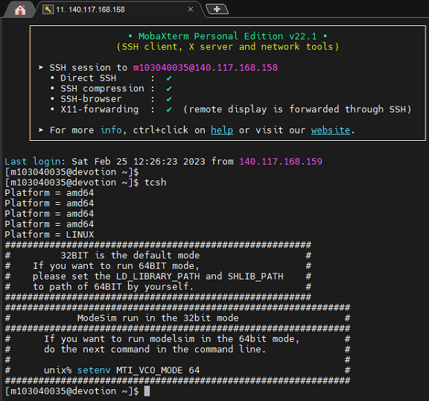
事前準備
將 cic018.l、cic18_fix.tf 及 display.drf 放進欲執行 virtuoso 的資料夾內
使用 EDA Tools 之前，請記得在 Terminal 下輸入 tcsh

Slide 10
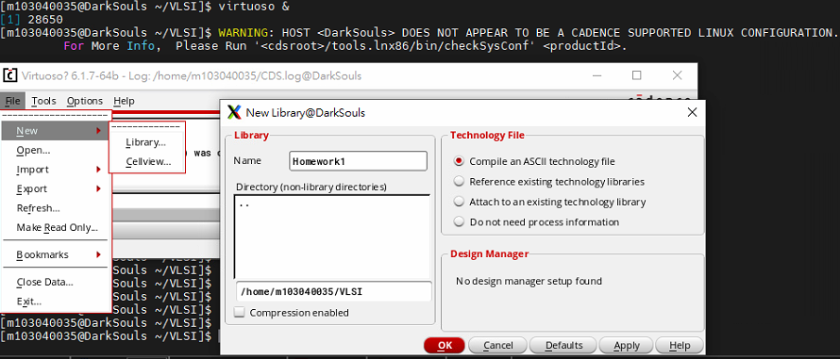
Create Library
Command Interpreter Windows (CIW)
Terminal 下輸入 virtuoso &
主程式使用中，視窗請勿關閉
輸入自己 Library 的名字

Slide 11
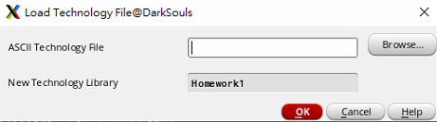
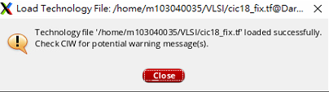
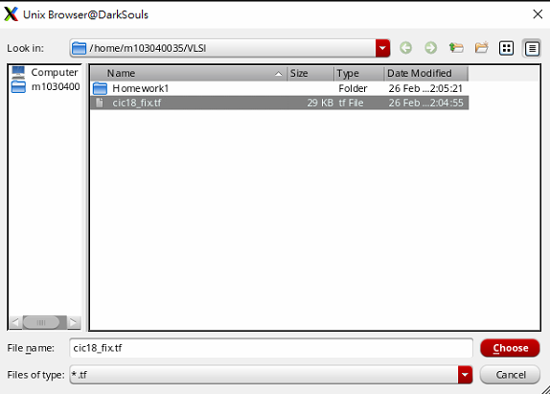
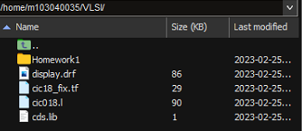
Create Library
1.
成功信息
4.
2.
Library 已建立
3.

Slide 12
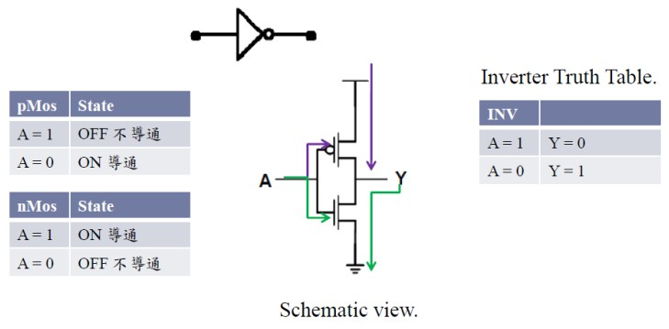
Schematic view
Ex: Inverter (Basic CMOS gate)

Slide 13
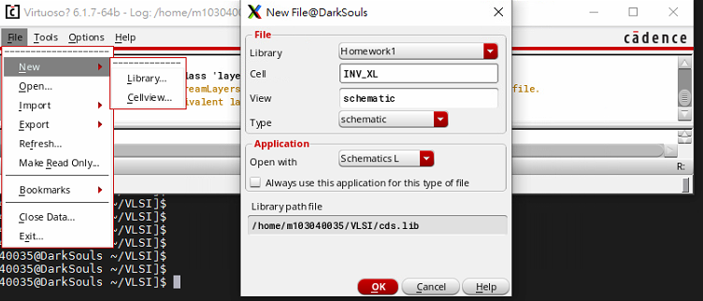
Create Schematic
選擇你創建的 Library
輸入 Cell 的名字

Slide 14
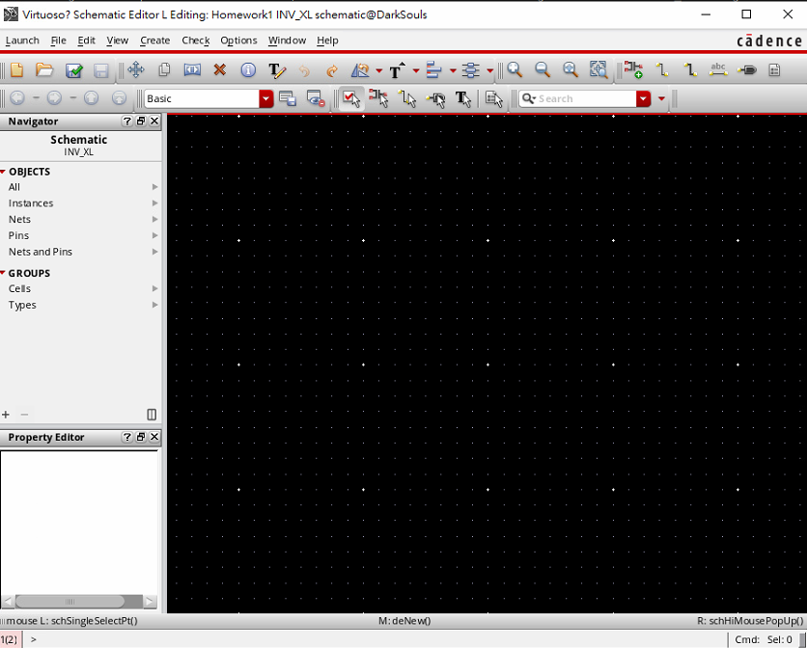
Create Schematic
常用功能列
當前執行指令

Slide 15
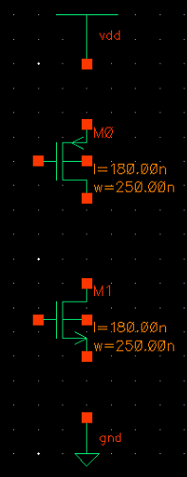
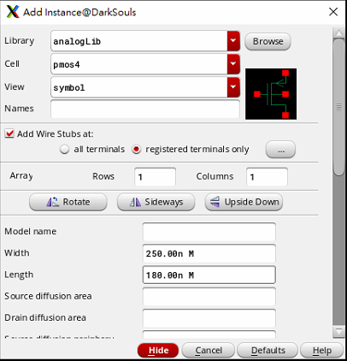
Create Schematic
按下 ”I” 或點選 來加入 Instances
選用 “vdd”, “gnd”, “pmos4”, “nmos4” 來畫 Schematic
選 Library 及 Cell
依 HW 要求輸入 MOS 的長寬 (注意單位)

Slide 16
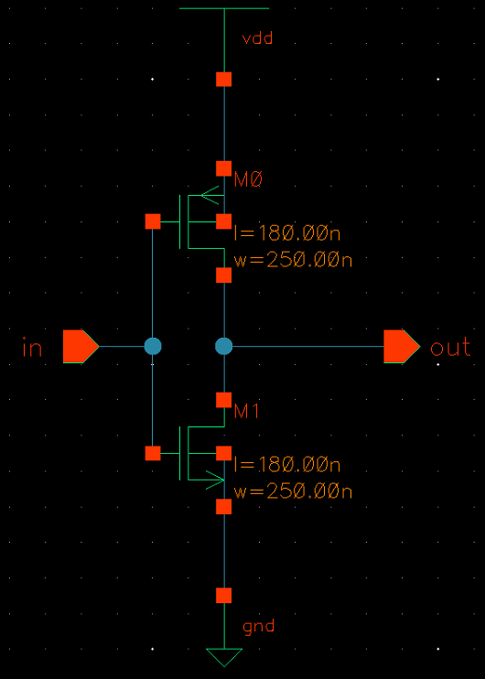
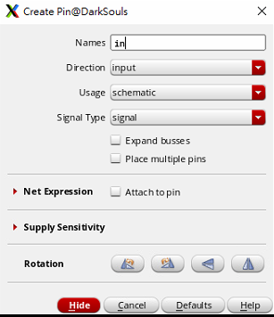
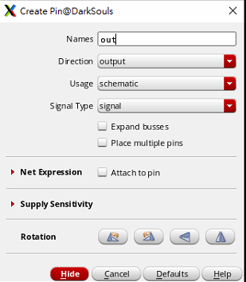
Create Schematic
按下 ”P” 或點選 來加入 pin
按下 ”W” 或點選 來進行 MOS 的接線
PMOS 的 Body 端接到 vdd
NMOS 的 Body 端接到 gnd
Body
對 Pin 進行命名及注意 Direction 的種類
Body

Slide 17
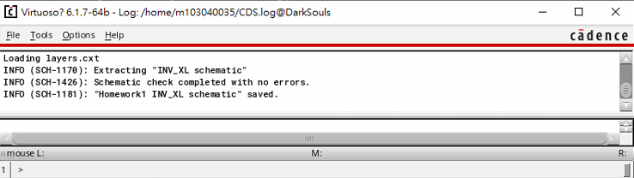
Create Schematic
點選 來檢查 Schematic 是否有誤
留意 Virtuoso 主視窗有無顯示相關錯誤訊息

Slide 18
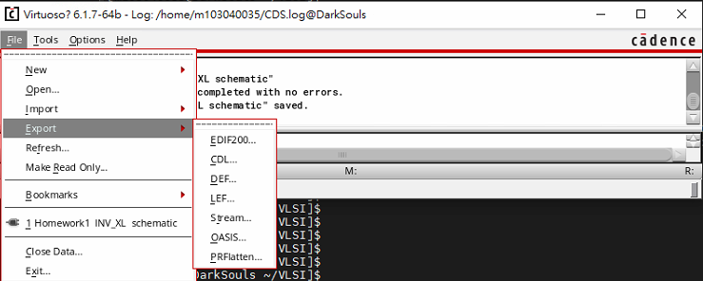
Export CDL Netlist

Slide 19
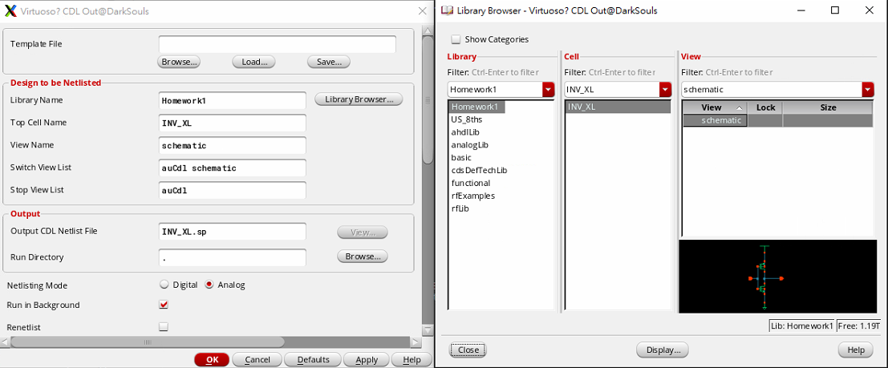
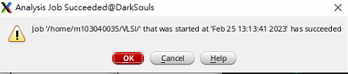
Export CDL Netlist
1.
2.
命名 spice file (XXX.sp)
欲輸出檔案位置
3.
4.

Slide 20
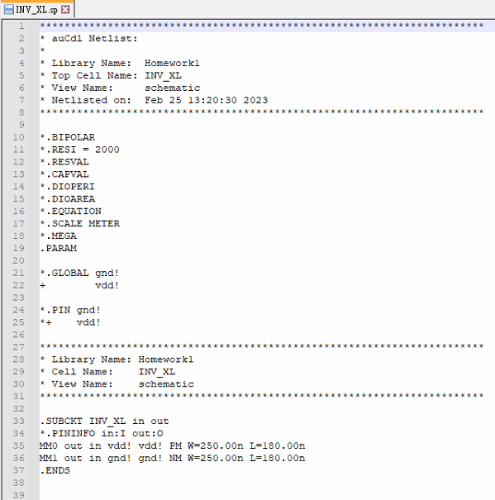
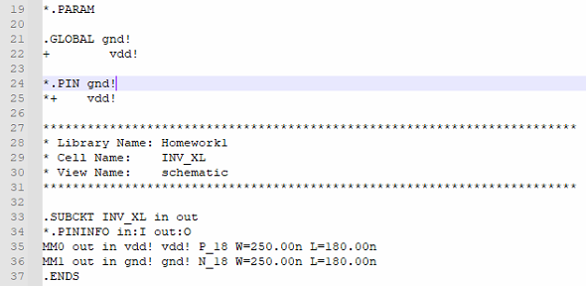
HSPICE Introduction
打開 INV_XL.sp 檔案
將 .PARAM 前加入* (註解)
.GLOBAL 前的註解 (*) 請刪除
PM 改成 P_18
NM 改成 N_18
原本的.sp檔
更改部分內容的.sp檔

Slide 21
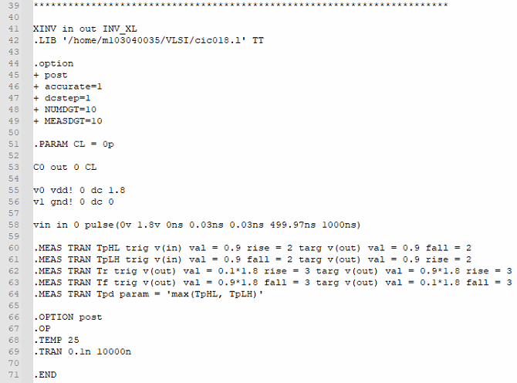
HSPICE Introduction
在修改完後的.sp檔下方加入相關量測資訊

Slide 22
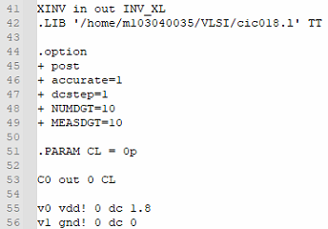
HSPICE Introduction
Spice語法說明
X: 子電路呼叫
.LIB: 載入製程Library
.PARAM: 參數宣告及設定
C: 呼叫電容
V: 呼叫電壓源
請確認好 Library 的路徑
Process Corner
(照 HW 規定選用)
這些參數在測試電路時可幫助收斂
及量測數據可顯示到小數點第10位
Load Capacitance
(照 HW 規定設值)

Slide 23
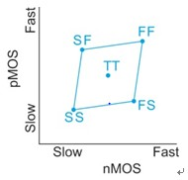
HSPICE Introduction
Process Corners
製程偏移，以 CIC18 而言，nmos & pmos 的速度可能有五種組合，取兩者字首縮寫，前者代表 nmos 速度，後者代表 pmos 速度
TT (nMOS and pMOS are Typical)
FF (nMOS and pMOS are Fast)
SS (nMOS and pMOS are Slow)
FS (nMOS is Fast and pMOS is Slow)
SF (nMOS is Slow and pMOS is Fast)

Slide 24
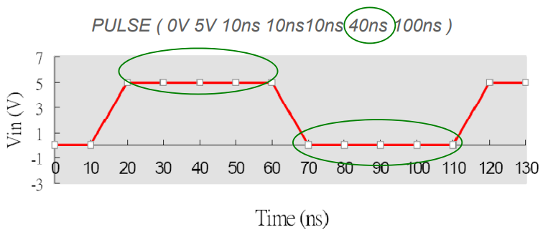
HSPICE Introduction
HSPICE語法 (PULSE)
Spice語法說明
pulse: 適用於週期性脈波
vin net1 net2 pulse(VL VH td tr tf PulseWidth Period)
VL: 低電壓準位
VH: 高電壓準位
td: 延遲時間 (從 td 時間後才開始有脈波)
tr: 上升時間
tf: 下降時間
PulseWidth: 脈波寬度
Period: 脈波週期
請依照 HW 規定來產生對的週期脈波
Example

Slide 25
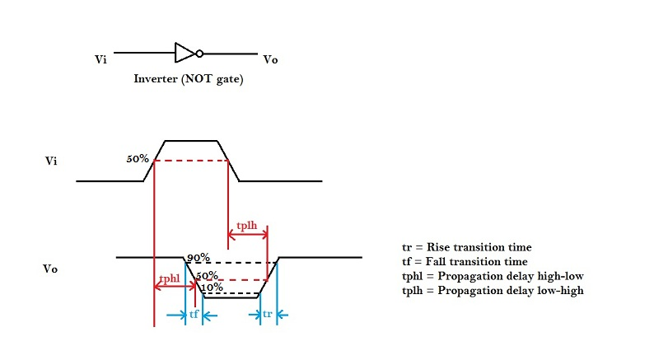
HSPICE Introduction
HSPICE語法 (MEAS)
Propagation fall delay
.MEAS TRAN TpHL trig v(in) val = 0.9 rise = 2 targ v(out) val = 0.9 fall = 2
.MEAS TRAN TpLH trig v(in) val = 0.9 fall = 2 targ v(out) val = 0.9 rise = 2
.MEAS TRAN Tr trig v(out) val = 0.1*1.8 rise = 3 targ v(out) val = 0.9*1.8 rise = 3
.MEAS TRAN Tf trig v(out) val = 0.9*1.8 fall = 3 targ v(out) val = 0.1*1.8 fall = 3
Propagation rise delay
Rise output transition time
Fall output transition time

Slide 26
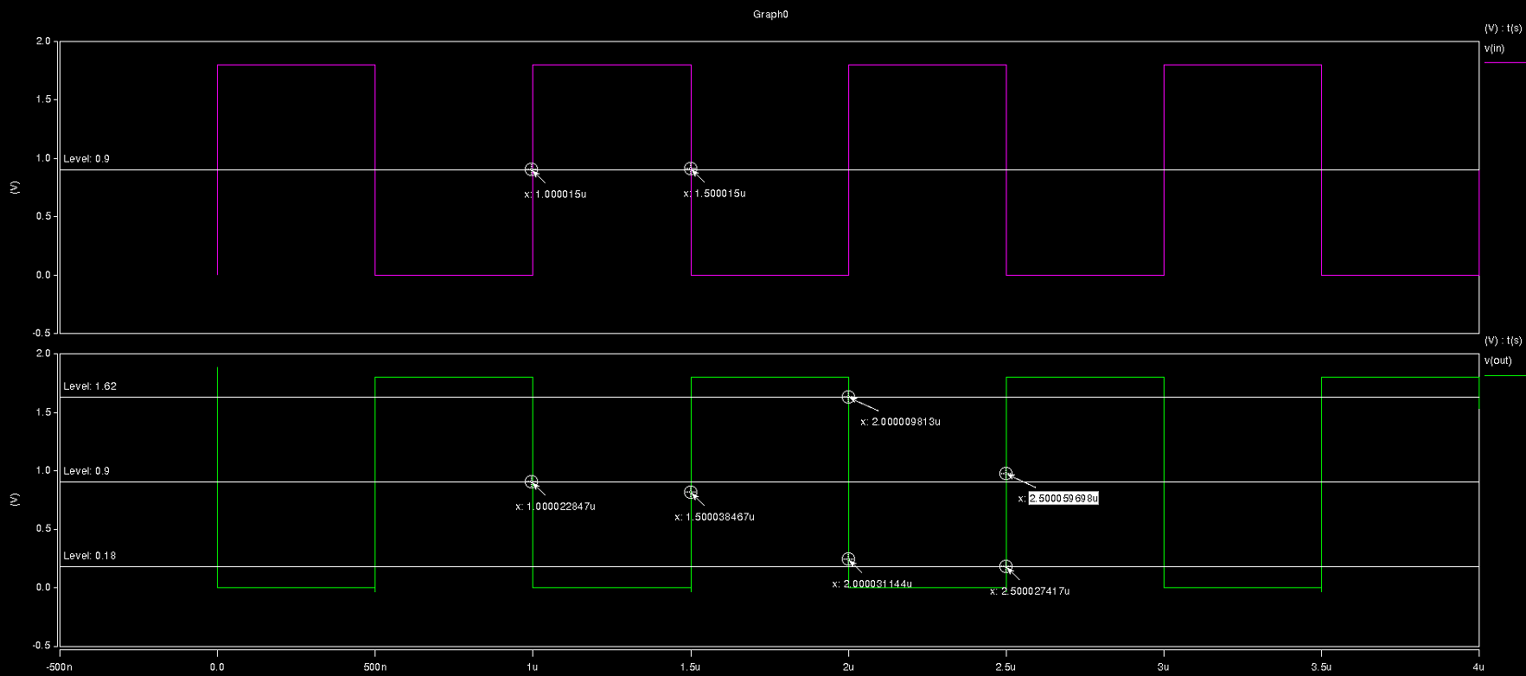
.MEAS TRAN TpHL trig v(in) val = 0.9 rise = 2 targ v(out) val = 0.9 fall = 2
.MEAS TRAN TpLH trig v(in) val = 0.9 fall = 2 targ v(out) val = 0.9 rise = 2
.MEAS TRAN Tr trig v(out) val = 0.1*1.8 rise = 3 targ v(out) val = 0.9*1.8 rise = 3
.MEAS TRAN Tf trig v(out) val = 0.9*1.8 fall = 3 targ v(out) val = 0.1*1.8 fall = 3
HSPICE Introduction
in_rise_1
in_fall_1
in_rise_2
in_fall_2
in_rise_3
in_fall_3
in_rise_4
in_fall_4
TpHL
TpLH
Tf
Tr
此量測點位置顯示錯誤但值是對的 (90% VDD)
out_fall_1
out_rise_1
out_fall_2
out_rise_2
out_fall_3
out_rise_3
out_fall_4
out_rise_4

Slide 27

HSPICE Introduction
HSPICE語法
Spice語法說明
.OPTION post: 產生波型檔 .tr0
.OP: 操作點分析
.TEMP: 測試環境溫度
.TRAN 0.1n 10000n: 分析至10000ns，每 0.1ns 摸擬一次

Slide 28


HSPICE Simulation
在 Terminal 下輸入 hspice *.sp > *.lis
模擬成功的話，不會顯示任何訊息
模擬失敗的話，將會顯示 hspice job aborted 訊息

Slide 29
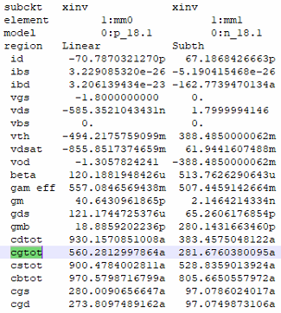
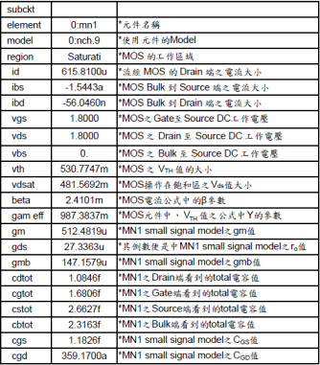
Input Capacitance
在 MOSFET 中，輸入訊號連接到的是 Gate 端，所以在.lis檔中 cgtot 為輸入電容
Inverter 總輸入電容為 C_{inp} + C_{inn}
各個量測數據代表的意義
cgs + cgd + cgb

Slide 30

Propagation Delay and Transition Time
此次作業使用 Maximum Propagation delay
Maximum Propagation delay: Tpd = max(TpHL, TpLH)
Average Propagation delay: Tpd = (TpHL + TpLH) / 2
Propagation delay high-low: TpHL
Propagation delay low-high: TpLH
Output Rise Transition Time: Tr
Output Fall Transition Time: Tf

Slide 31
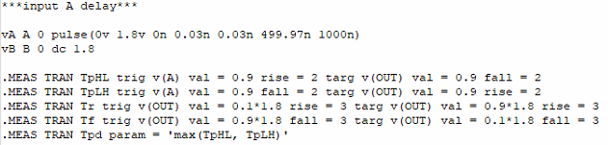
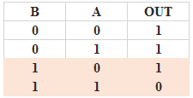
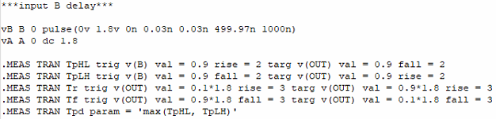
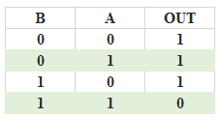
以 NAND2 為例量測 Propagation Delay 及 Transition Time
NAND2
Input A 及 Input B 的 Propagation Delay 及 Transition Time 測量方法分別為:
Input A: 將 Input B 訊號固定
Input B: 將 Input A 訊號固定

Slide 32
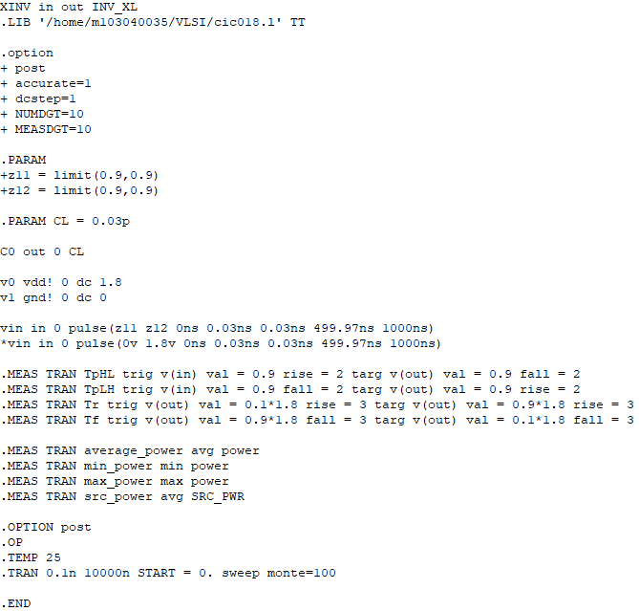
Power Measurement (Power)
在*.sp檔中加入以下參數
要測量動態功率，需要使輸入端電壓值浮動
.PARAM
– +z11 = limit(0.9,0.9) *設定它以0.9為中心，上下浮動0.9
– +z12 = limit(0.9,0.9)
將輸入訊號改為
vin in 0 pulse(z11 z12 0n 0.03n 0.03n 499.97n 1000n)
*將電壓源改為參數，使其可以變動
.MEAS TRAN average_power avg power
*設定量測電路平均消耗功率
.MEAS TRAN min_power min power
*設定量測電路最小功率
.MEAS TRAN max_power max power
*設定量測電路最大功率
.MEAS TRAN src_power avg SRC_PWR
*設定量測電源與輸入訊號之功率總和
在最後新增 START = 0. sweep monte=100
*Hspice會連續執行100次

Slide 33
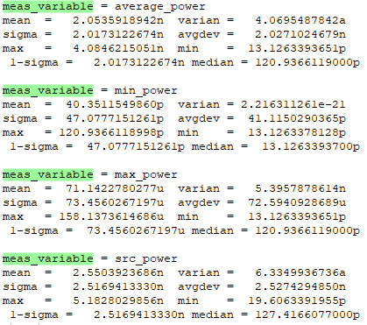
Power Measurement (Power)
Total Power = Dynamic Power + Leakage Power
加入 Power 相關量測指令後，即可在.lis檔內看到以下 Power 資訊
min_power 內的 mean 為 Leakage Power
src_power 內的 mean 為 Total Power

Slide 34
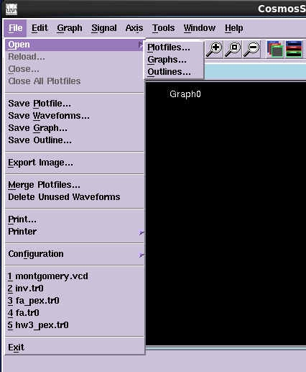
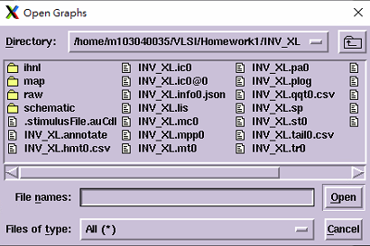

Waveform Analysis
Terminal 下輸入 scope &
1.
3.
2.
hspice的波形檔副檔名為.tr0 (.tr1, .tr2 …等) nanosim的波形副檔名為.fsdb (.fsdb1, .fsdb2 …等)

Slide 35
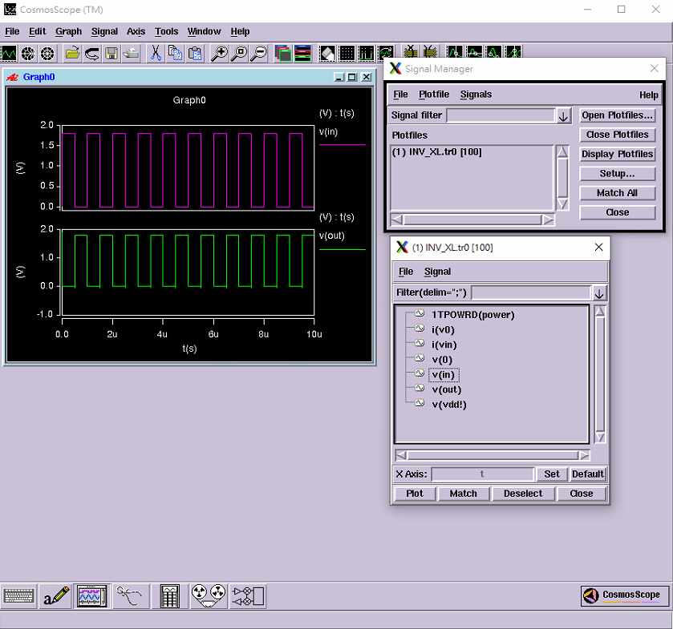
Waveform Analysis
雙擊即可出現波形

Slide 36
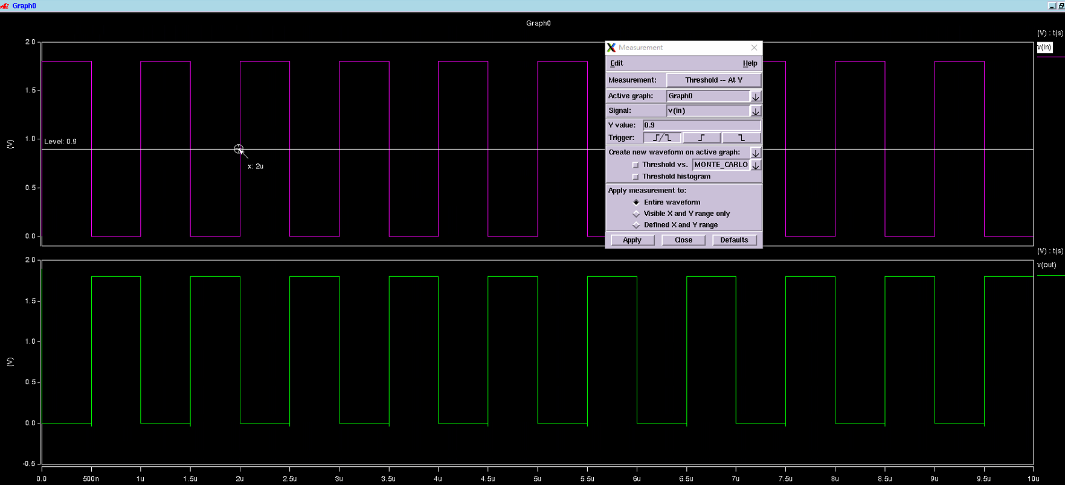
Waveform Analysis
量測波型時間 (以 50% vdd 為例)
按下 ”M” 即可跳出 Measurement 視窗
2.
3.
1.
Result
4.

Slide 37
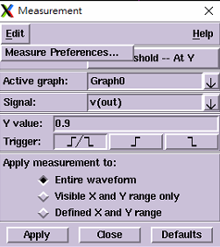
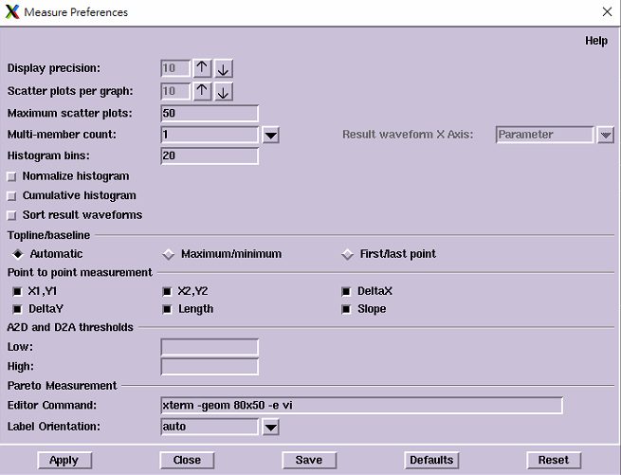
Waveform Analysis
顯示精確度設定
按下 ”M” 即可跳出 Measurement 視窗
1.
3.
2.
4.

Slide 38
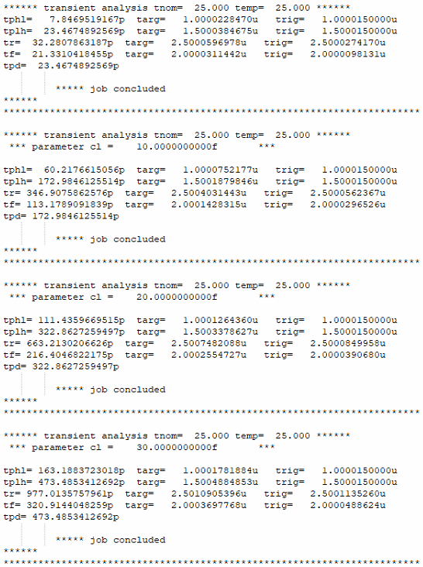

HSPICE 附錄
連續量測不同負載電容的方法
0pf
輸出負載電容從 0pf 至 0.03pf，每 0.01pf 掃描一次
0.01pf
0.02pf
0.03pf

Slide 39
Homework 需求
將下列檔案壓縮上傳至網路大學，Word 及壓縮檔命名格式皆為：
2023VLSI_HW1_學號
壓縮檔內需附上：spice檔(.sp) 及 Word 報告 (包含波型截圖，量測數據表格等)
請實作以下四種變因：
1. load capacitance [0pf, 0.01pf, 0.02pf, 0.03pf]
2. Process Corner [TT, SS] (碩士班)；Process Corner [TT] (大學部)
3. Temperature [25ºC]
4. 若輸入 Pin 腳有 A、B 兩個，請固定 A 後測量 B，再固定 B 測量 A

Slide 40
PPT模板下载：www.1ppt.com/moban/ 行业PPT模板：www.1ppt.com/hangye/
节日PPT模板：www.1ppt.com/jieri/ PPT素材下载：www.1ppt.com/sucai/
PPT背景图片：www.1ppt.com/beijing/ PPT图表下载：www.1ppt.com/tubiao/
优秀PPT下载：www.1ppt.com/xiazai/ PPT教程： www.1ppt.com/powerpoint/
Word教程： www.1ppt.com/word/ Excel教程：www.1ppt.com/excel/
资料下载：www.1ppt.com/ziliao/ PPT课件下载：www.1ppt.com/kejian/
范文下载：www.1ppt.com/fanwen/ 试卷下载：www.1ppt.com/shiti/
教案下载：www.1ppt.com/jiaoan/ PPT论坛：www.1ppt.cn
Thank you
感謝大家的聆聽

